Slide 1
KÖZMEGHALLGATÁS 2016
Tájékoztató Nagykovácsi Nagyközség Önkormányzatának 2015. évben megvalósult, illetve
2016. évben folyamatban lévő pályázatairól és beruházásairól

Slide 2
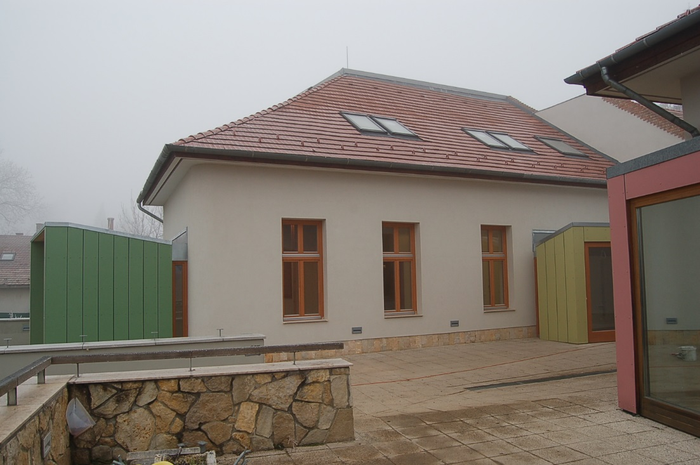
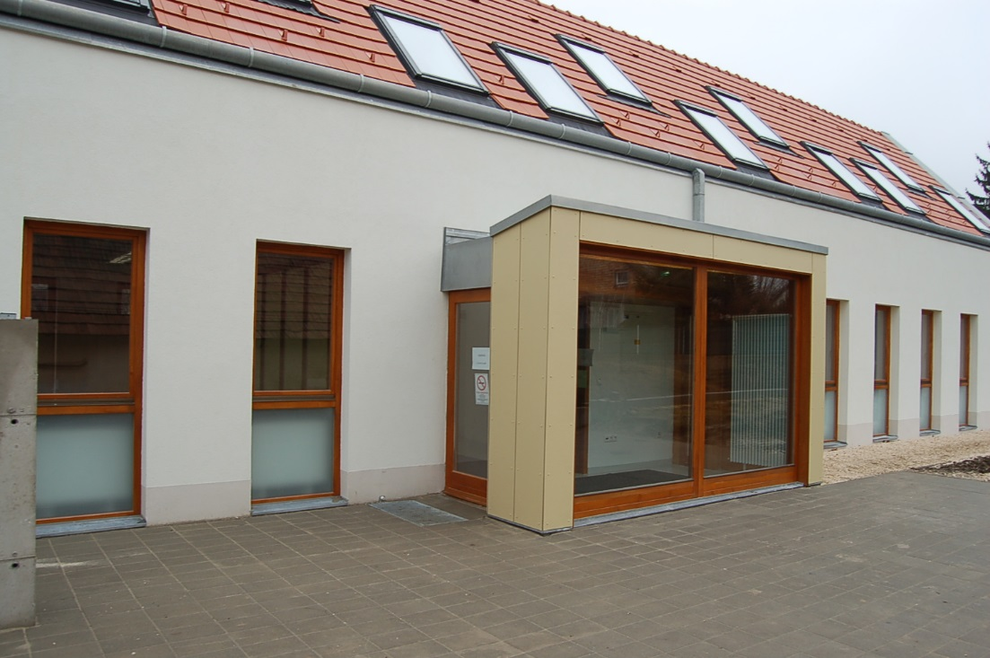
Vállalkozói inkubátorházak
Leírás: Vállalkozói inkubátorház létrehozása a határmenti régiók kis- és középvállalkozói részére „Visszatérés a természethez” szellemében. Az Öregiskola épületének felújítása (I. ütem), új irodaépület építése (II. ütem) - induló vállalkozások szakmai, üzleti információs támogatása, elsősorban a mezőgazdasági fejlesztések, energiahatékony megoldások területén a szlovák féllel közös piacra jutási programok megvalósítása érdekében
Megvalósítás: 2012-2015
Pályázati azonosító: HUSK/1101/1.1.1/0361
Project összköltsége: 755 950 EUR
Támogatási intenzitás: 85%+10%
Támogatás összege: 718 152,5 EUR
TSZ dátuma: 2012. június 22.
Kivitelezők: régi épület- Confector Mérnök Iroda Kft
új épület- Jánosik és Társai Kft

Slide 3
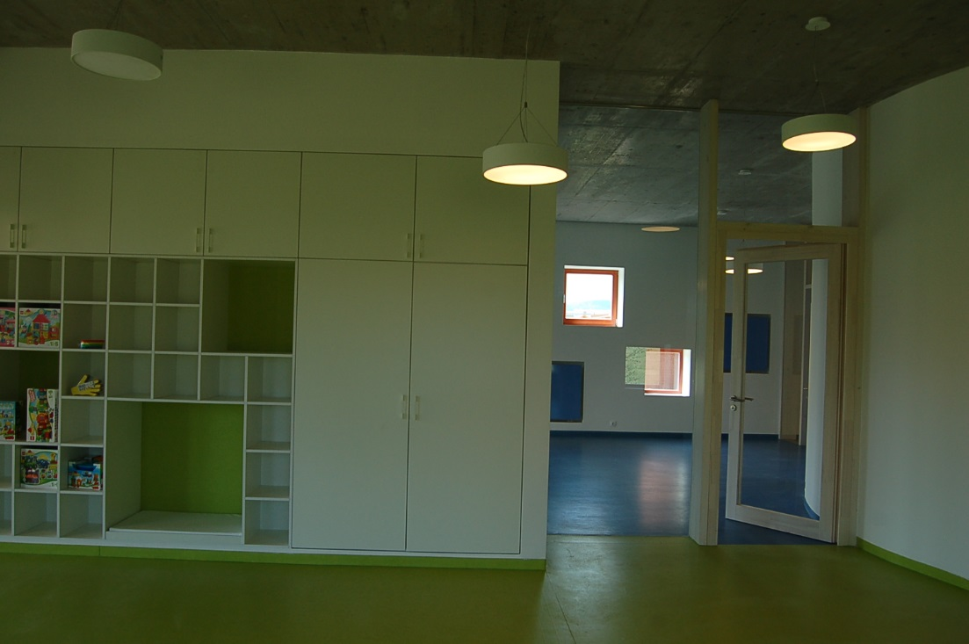
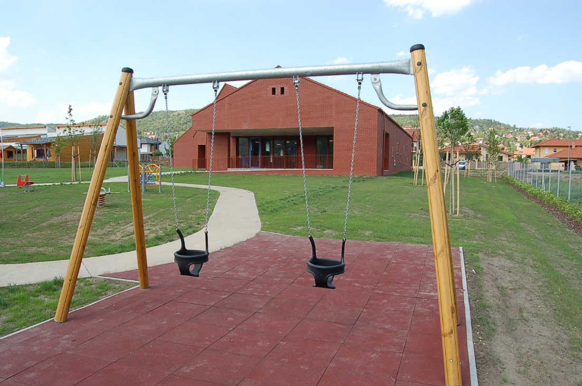
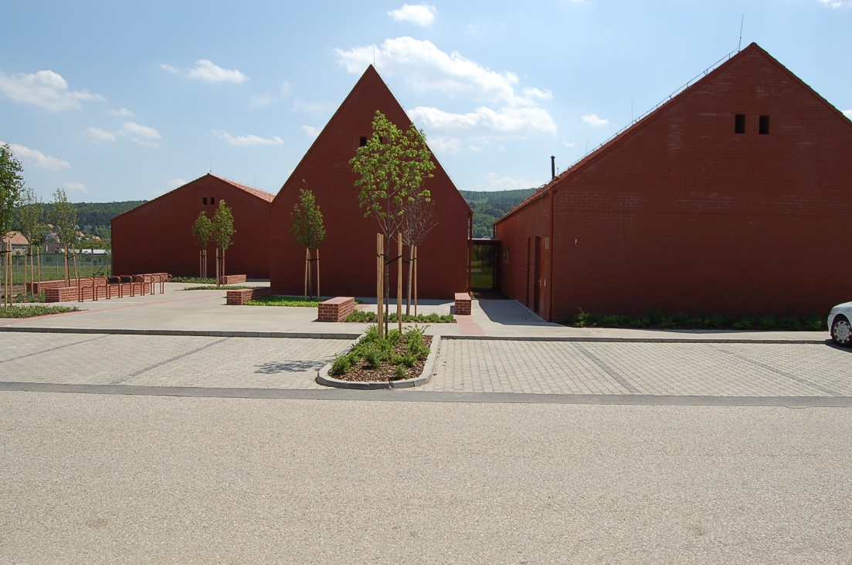
Új bölcsődei intézménylétesítés
Leírás: Új két csoportszobás bölcsőde építése a Kaszáló utca 12-14. alatt
Megvalósítás: 2013-2015
Pályázati azonosító: KMOP-4.5.2-11-2012-0028
Project összköltsége: 186 017 581Ft
Támogatási intenzitás: 90%
Támogatás összege: 167 415 823Ft
TSZ dátuma: 2013. március 28.
Kivitelező: Bástya Millenium Zrt

Slide 4
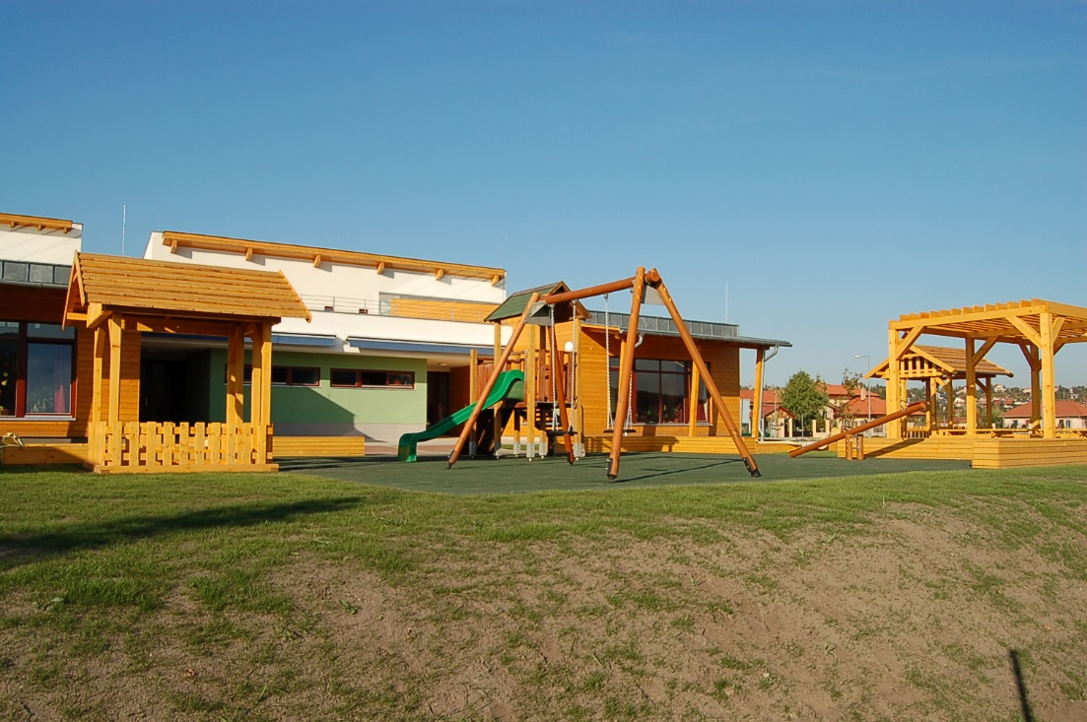
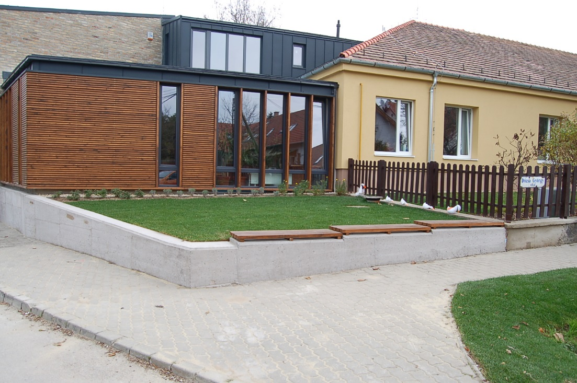
Óvodai korszerűsítés, férőhelyszám bővítés Nagykovácsiban
Leírás: Kaszáló utcai óvoda két csoportszobával történő bővítése, valamint a Dózsa György utcai óvoda teljes rekonstrukciója, egy csoport- és egy tornaszobával történő bővítése
Megvalósítás: 2013-2014
Pályázati azonosító: KMOP-4.6.1-11-2012-0016
Project összköltsége: 241 139 529 Ft
Támogatási intenzitás: 95%
Támogatás összege: 229 082 552 Ft
TSZ dátuma: 2013. március 28.
Kivitelezők: Kaszáló u.: Eco System Hungary Kft
Dózsa Gy. u.: Jánosik és Társai Kft

Slide 5
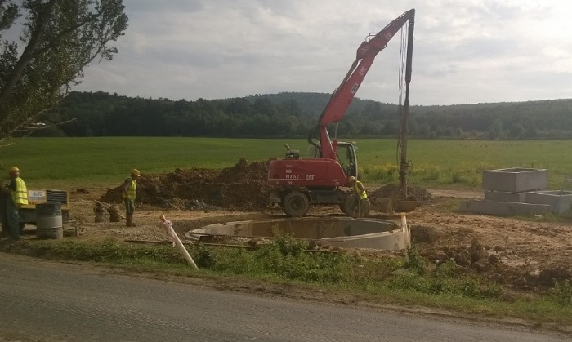
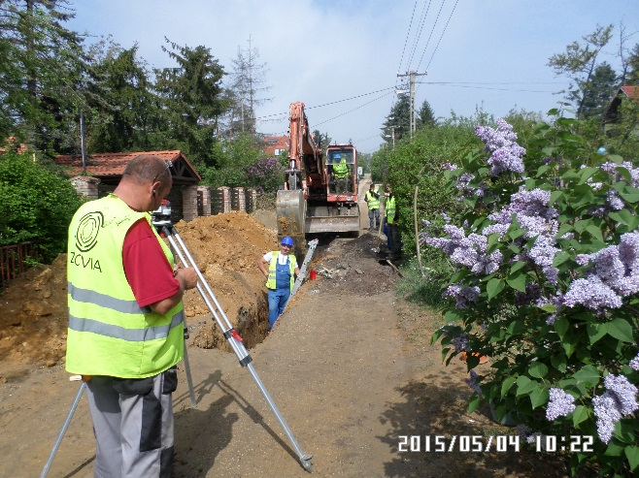
Nagykovácsi szennyvízhálózatának fejlesztése
Leírás: Az északi településrész szennyvízelvezetésének kiépítése, új szennyvíz főgyűjtő, központi szennyvíz átemelő és szennyvíznyomócső rendszer kiépítése fővárosi csatlakozással, rekonstrukciós feladatok elvégzése
Megvalósítás: 2014-2015
Pályázati azonosító: KEOP-1.2.0/09-11-2013-0015
Project összköltsége: 1 480 961 686 Ft
Elszámolható költség: 1 461 283 531 Ft
Támogatási intenzitás: 94,13%
Támogatás összege: 1 375 513 728 Ft
Elnyert önerő pályázat összege: 84 180 888 Ft
TSZ dátuma: 2014. január 7.
Kivitelező: ZSO-VIA Közös Ajánlattevők -
Hajdú és Társai Kft, VIANOVA 87 Zrt.

Slide 6
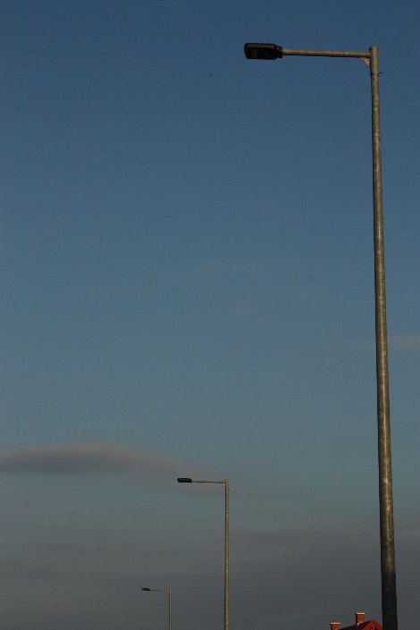
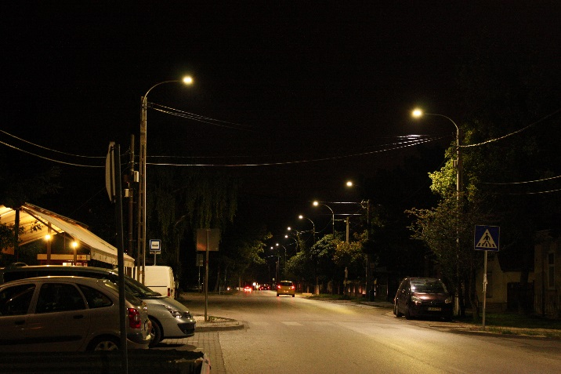
Nagykovácsi közvilágítási hálózatának korszerűsítése
Leírás: LED-es közvilágítási lámpatestek felszerelése
Megvalósítás: 2015
Pályázati azonosító: KEOP-5.5.0/K/14-2014-0075
Project TSZ szerinti összköltsége: 122 954 500 Ft
Project tényleges összköltsége: 130 427 675 Ft
Támogatási intenzitás: 100 %
Támogatás összege: 122 954 500 Ft
TSZ dátuma: 2015. január 30.
Kivitelező: SAG Hungaria Elektrotechnikai Tervező és Szerelő Kft

Slide 7
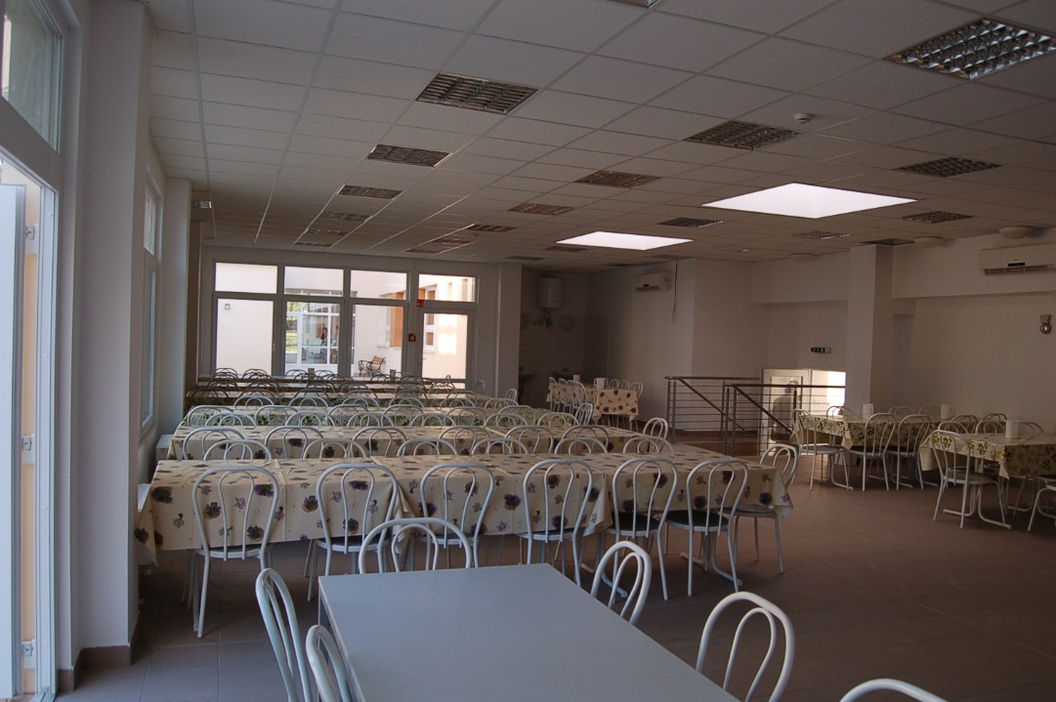
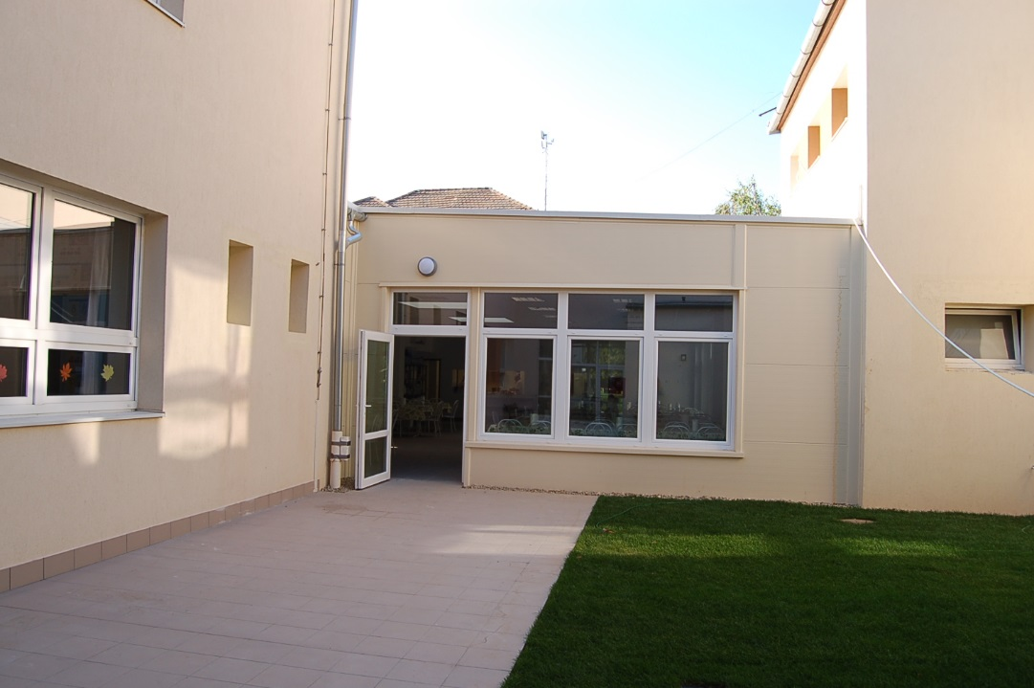
Iskolai étkező építése és két tanterem kialakítása
Leírás: A Nemzeti Köznevelési Infrastruktúra Fejlesztési Programról szóló 1086/2014 (II.28.) számú Kormány határozat 1. pontja alapján - beruházó és építtető a Nemzeti Sportközpontok – étkező és 2 tanterem építése, melegítőkonyha kialakítása.
Megvalósítás: 2015
Project összköltsége: bruttó 81 337 282 Ft
Támogatási intenzitás: 100 %

Slide 8
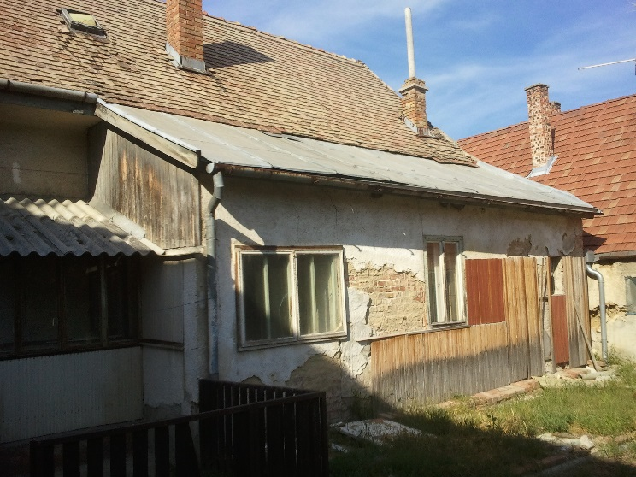
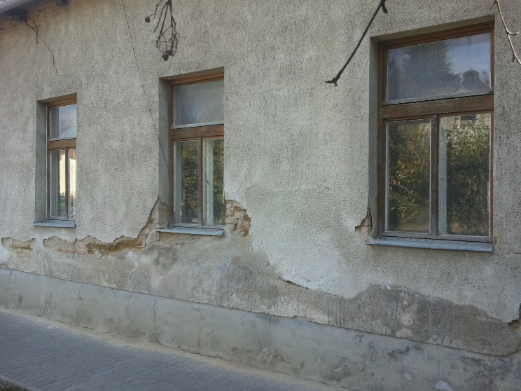
1956-os emlékszoba kialakítása önkormányzati épületben
Leírás: A Kossuth Lajos utca 64 szám alatti épületben olyan emlékhely kerül kialakításra, amely egyrészt általánosan mutatja be az 1956-os forradalmat, másrészt Dr. Schmidt Imrére vonatkozó dokumentumok kerülnek elhelyezésre, kiállításra
Megvalósítás: 2016
Project összköltsége: 6 000 000 Ft
Támogatási összeg: 5 000 000 Ft

Slide 9
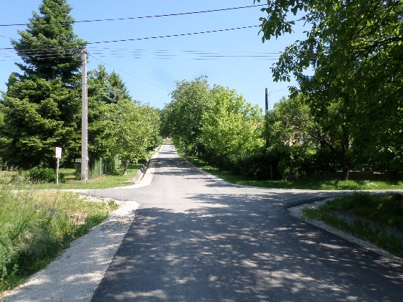
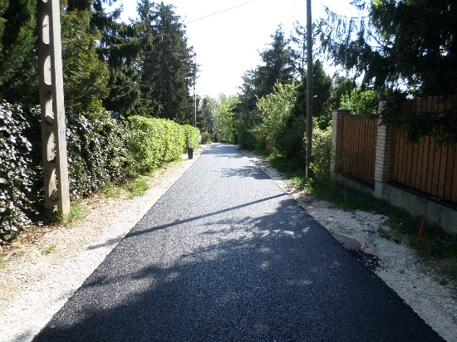
Vis maior pályázatok 1.
Leírás: 2014. júliusának végén rövid időn belül nagymennyiségű csapadék hullott, melynek következtében a lezúduló felszíni víz több utcát is megrongált
Megvalósítás: 2015-2016
Pályázati azonosító: 212 059
Project összköltsége: 27 478 838 Ft
Támogatási intenzitás: 90 %
Támogatás összege: 24 730 000 Ft
Érintett utcák: Erdőalja utca, Kökörcsin utca, Viola utca
Leírás: 2014. szeptemberében ismételten kritikus mennyiségű csapadék hullott le rövid időn belül, a lezúduló felszíni víz több utcát amortizált
Megvalósítás: 2015-2016
Pályázati azonosító: 216 482
Project összköltsége: 27 592 731 Ft
Támogatási intenzitás: 90 %
Támogatás összege: 24 833 000 Ft
Érintett utcák: Gémeskút utca , Kőrös utca, Szamos utca, Farkas utca

Slide 10
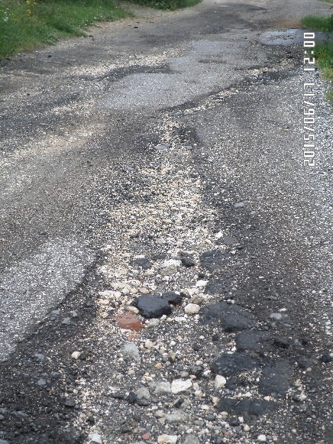
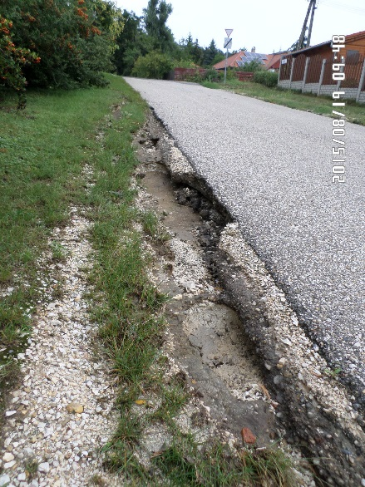
Vis maior pályázatok 2.
Leírás: 2015. júniusában rövid időn belül nagymennyiségű csapadék hullott, melynek következtében a lezúduló felszíni víz több utcát is megrongált.
Megvalósítás: 2015-2016
Pályázati azonosító: 271 486
Project összköltsége: 21 209 000 Ft
Támogatási intenzitás: 90 %
Támogatás összege: 19 088 000 Ft
Érintett utcák: Tátika utca, Virágos sétány, Fenyő utca
Leírás: 2015. augusztusában ismételten kritikus mennyiségű csapadék hullott le rövid időn belül, a lezúduló felszíni víz több utcát amortizált.
Megvalósítás: 2015-2016
Pályázati azonosító: 276 626
Project összköltsége: 17 557 750 Ft
Támogatási intenzitás: 90 %
Támogatás összege: 15 801 000 Ft
Érintett utcák: Kazal utca, Rózsa utca

Slide 11
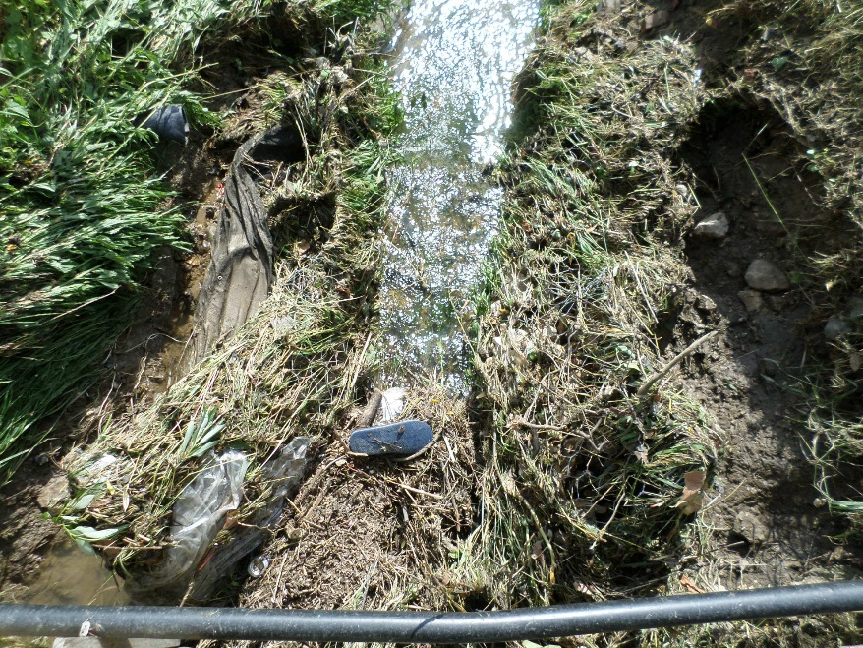
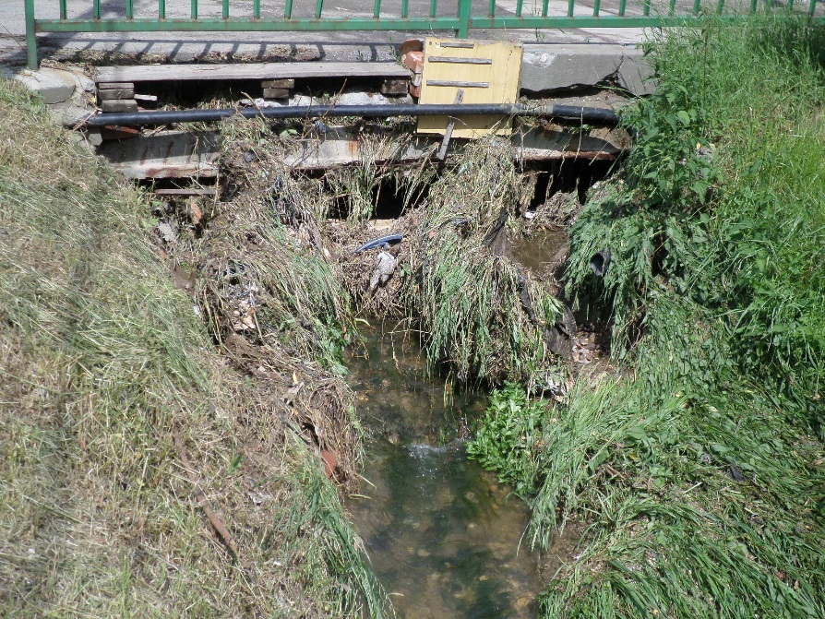
Vis maior pályázatok 3.
Leírás: 2015. októberében a huzamosabb ideig fennálló csapadékhullás hatására a Diófa utcai közúti hídban és a patak partfalában károk keletkeztek
Megvalósítás: 2015-2016
Pályázati azonosító: 290 272
Project összköltsége: 9 159 494 Ft
Támogatási intenzitás: 89,96 %
Támogatás összege: 8 242 000 Ft
Érintett helyszín: Diófa utcai híd, Ördög-árok partfal

Slide 12
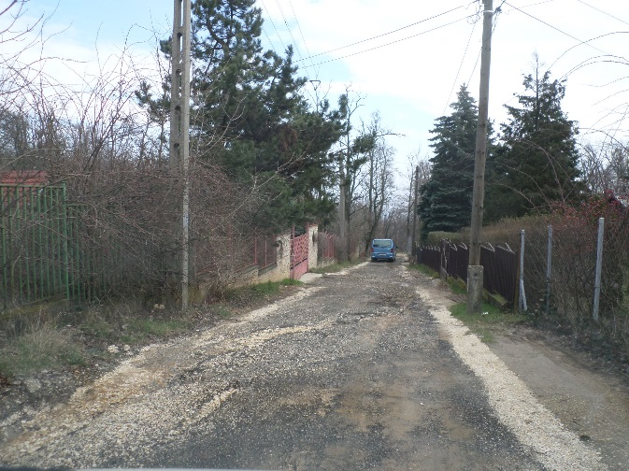
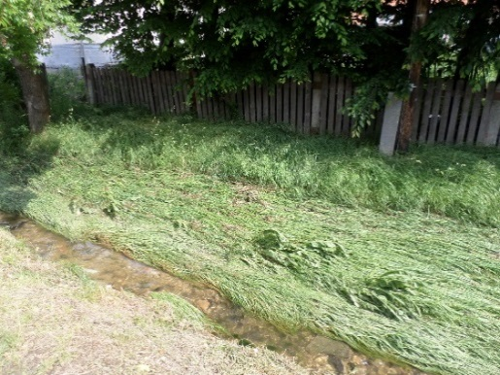
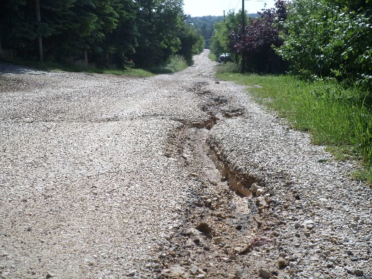
Beadott, még el nem bírált pályázatok 1.
Leírás: 2016. márciusában az egész nap fennálló nagy mennyiségű csapadékhullás károsította az önkormányzati utat
Megvalósítás: 2016
Pályázati azonosító: 309 892
Project összköltsége: 2 840 000 Ft
Támogatási intenzitás: 90 %
Igényelt támogatás összege:2 556 000 Ft
Érintett helyszín: Muflon utca
Leírás: 2016. májusában a hirtelen lezúduló nagy mennyiségű csapadék hatására károsodtak az utak, az Ördögárok meder és a Pók utcai árok
Megvalósítás: 2016
Pályázati azonosító: 322 298
Project összköltsége: 40 400 000 Ft
Támogatási intenzitás: 90 %
Igényelt támogatás összege:36 360 000 Ft
Érintett helyszín: Pók utcai árok, Ördögárok
meder, Barack és Szilva utca

Slide 13
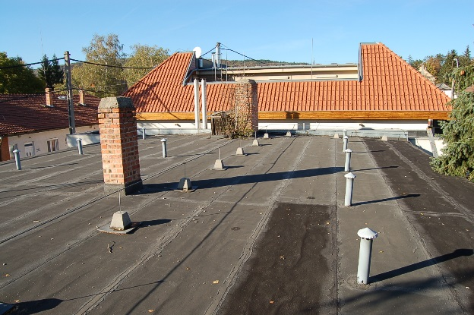
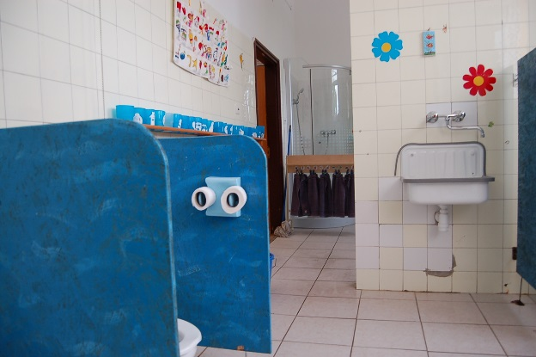
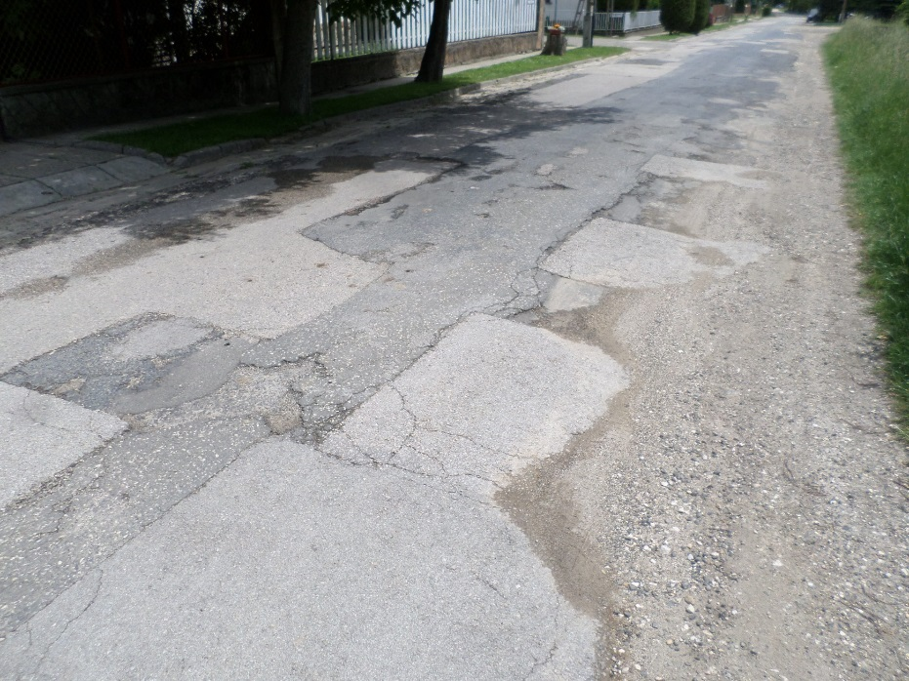
Beadott, még el nem bírált pályázatok 2.
Leírás: Száva utcai tagóvoda tető hőszigetelése, felújítása, vizes blokkok felújítása
Megvalósítás: 2016
Pályázati azonosító: 317 074
Project összköltsége: 20 500 000 Ft
Igényelt támogatás összege:19 475 000 Ft
Leírás: Kossuth Lajos utca vége, Nagyszénás utca - teljes aszfaltburkolat felújítása, kétoldali padkák rendezése
Megvalósítás: 2016
Pályázati azonosító: 317 074
Project összköltsége: 17 500 000 Ft
Igényelt támogatás összege:14 875 000 Ft

Slide 14
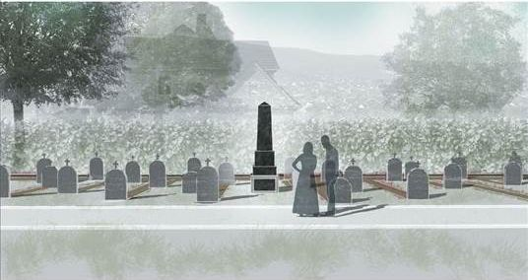
Beadott, még el nem bírált pályázatok 3.
Leírás: Exodusok a XX. században - kitelepített németek emlékhelyének rekonstrukciója a temetőben
Megvalósítás: 2016
Pályázati azonosító: GUL-15-D-2016-00113
Project összköltsége: 2 489 200 Ft
Támogatási intenzitás: 100 %

Slide 15
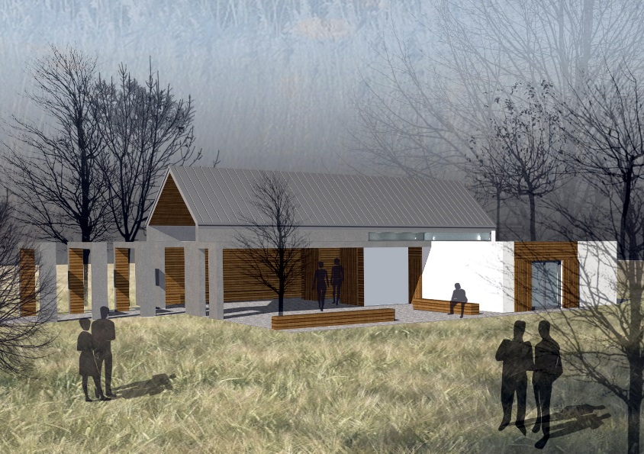
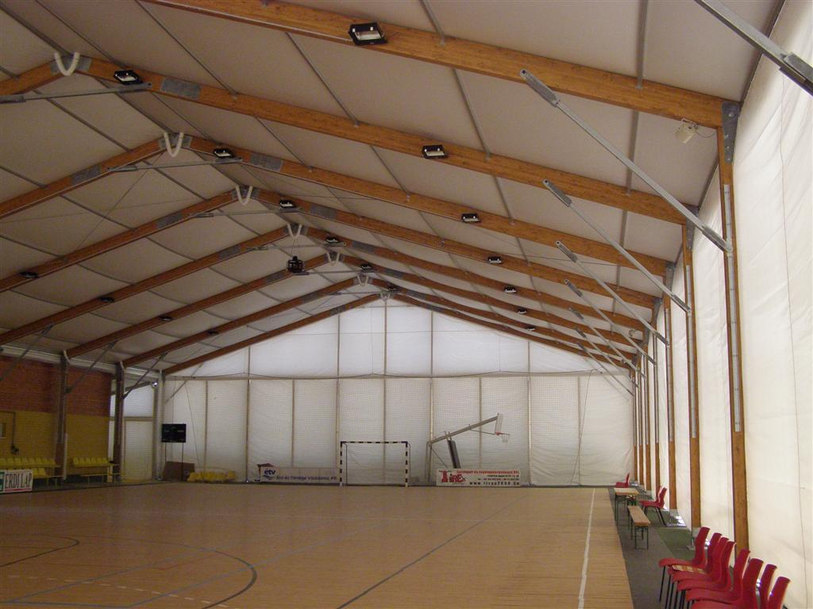
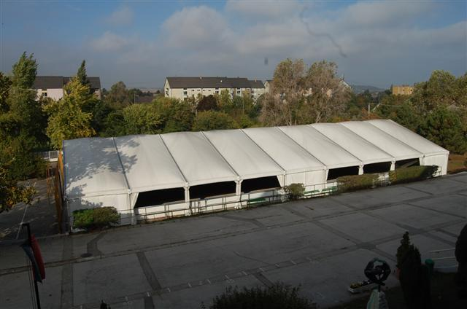
Beruházások
Leírás: Új ravatalozó építése
Megvalósítás: 2016
Tervezett összköltség: 37 000 000 Ft
Leírás: Iskolai sportpálya lefedése
Megvalósítás: 2016
Tervezett összköltség: 25 000 000 Ft

Slide 16
Köszönöm a figyelmet!

